Slide 1
«BI-система. Практическое использование»
Отдел сводных статистических работ и общественных связей
Notes:
Чтобы статистическая информация стала более доступной и понятной для пользователей статистической информации (что является одной из приоритетных задач Росстата), Росстат пошел на серьезные новации: помимо машиночитаемых, стал внедрять более наглядные форматы и запустил на сайте BI-систему — специальную витрину данных.

Slide 2
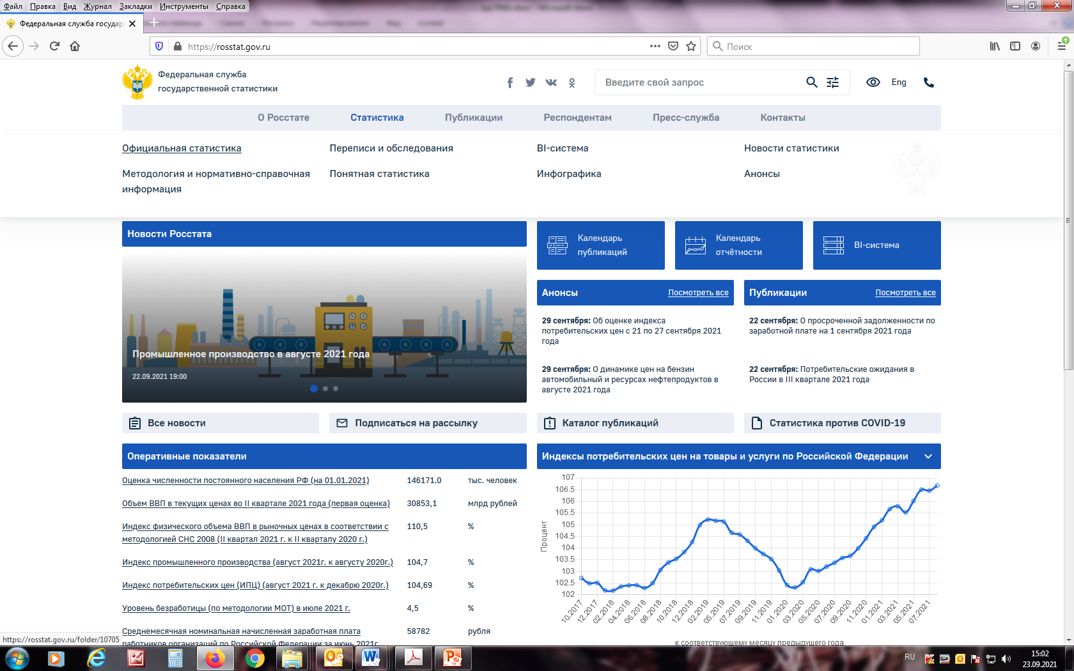
Единый Интернет-портал Росстата https://rosstat.gov.ru/
Notes:
BI-система размещена на сайте Росстата, в правом верхнем углу (кнопка BI-системы). Аналогичная кнопка размещена на сайтах территориальных органов.

Slide 3
ИНФОРМАЦИОННЫЕ ПАНЕЛИ
Высокоинтерактивные информационные панели на базе BI-системы Росстата размещены на официальном сайте Росстат по следующим направлениям:
20
информационных панелей
Демография
Статистика труда
Статистика предприятий
Статистика потребительских цен (ежемесячно)
Статистика потребительских цен (еженедельно)
Статистика торговли
Доходы населения
Международная статистика
Статистика цен на рынке жилья
Статистика цен производителей
Статистика туризма
Статистика транспорта
Деловая активность организаций
Статистика сельского хозяйства и окружающей природной среды
Статистика жилищно- коммунального хозяйства
Статистика финансов организаций
Статистика строительства
Статистика инвестиций
Показатели целей устойчивого развития
Визуализированные статистические сборники
≥ 200
показателей содержится в проекте
Notes:
BI-система используется для публикации интерактивных информационных панелей оперативной статистики по ключевым показателям социально-экономического развития России.
В системе на данный момент размещено 20 информационных панелей, содержащих более 200 показателей.

Slide 4
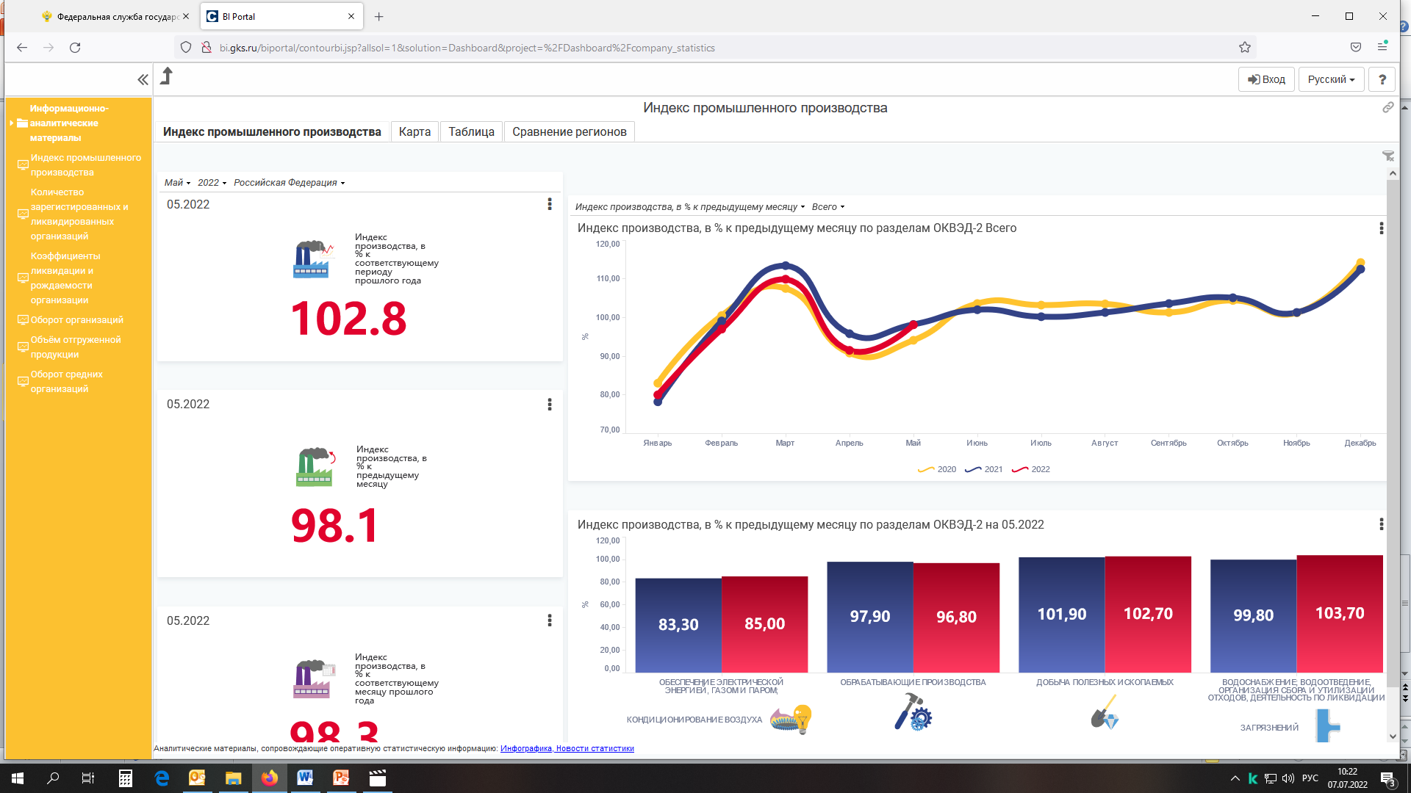
ИНФОРМАЦИОННЫЕ ПАНЕЛИ
Кнопка «свернуть меню»
Меню
Информационно-аналитические материалы
Показатели или
Блоки показателей
Notes:
Рассмотрим работу в системе на примере интерактивной информационной панели «Статистика предприятий»
Мы видим: с левой стороны расположено меню, т.е. это цветная (желтая) полоска, на которой размещены показатели.
Это может быть один показатель или целый блок показателей. Например, Индекс промышленного производства имеет три показателя, т.е. три базы сравнения (в % к соответствующему периоду прошлого года; в % к соответствующему месяцу прошлого года; в % к предыдущему месяцу)
Вверху есть кнопка, позволяющая «Свернуть меню».

Slide 5
ИНФОРМАЦИОННЫЕ ПАНЕЛИ
4 стандартные вкладки
1. Описание показателя и блока показателей
2. Карта
3. Таблица
4. Сравнение регионов
Графики Диаграммы
Карточки
Карточка – одно значение показателя на конкретную дату
Notes:
Рассмотри информационную панель.
На панели 4 вкладки:
- это описание показателя или блока показателей;
– карта;
– таблица;
- сравнение регионов.
Это стандартный набор вкладок информационных панелей.
Если говорим о 1 вкладке (описание показателя или блока показателей), то она более аналитическая.
Включает в себя карточки, диаграммы, графики.
Карточка - это одно значение на конкретную дату по конкретному показателю, т.е. в зависимости от фильтров, это может быть конкретный ОКВЭД, группа населения и т.д.

Slide 6
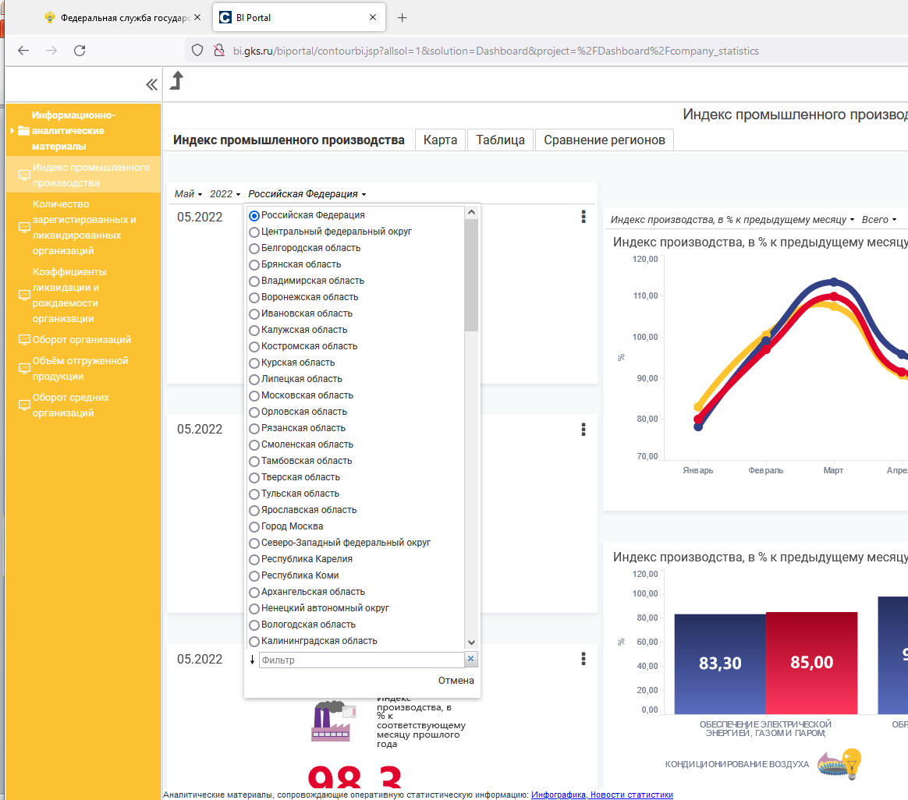
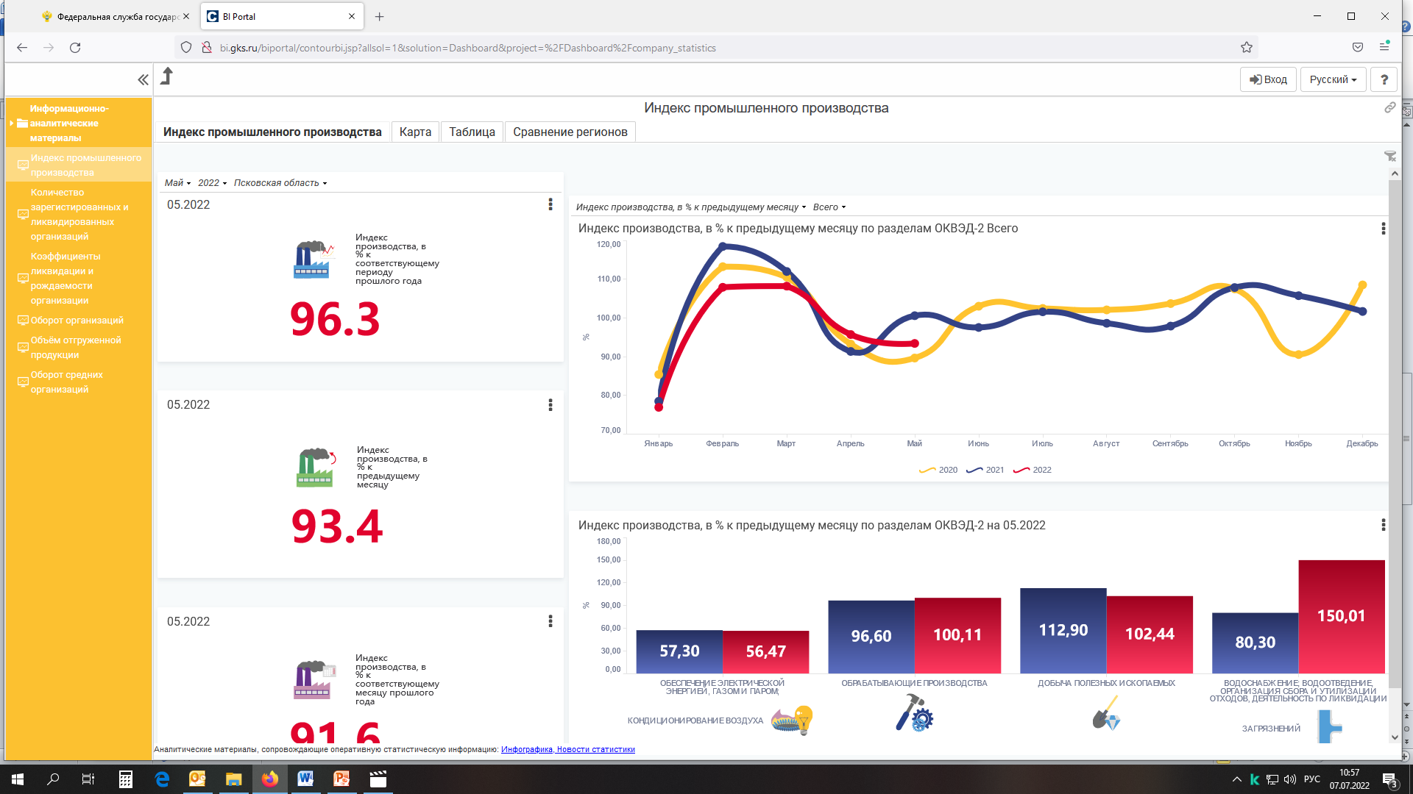
ИНФОРМАЦИОННЫЕ ПАНЕЛИ
Все интерактивно
Фильтры
Месяц
Год
Субъект РФ
Показатель ОКВЭД
Выбрав
Псковская область
Автоматически изменились
Notes:
На панели все интерактивно, т.е. есть фильтры которыми можем пользоваться:
Месяц; Год; Субъект РФ; Показатель; ОКВЭД.
Т.е. меняя фильтр, меняются все значения карточек на панели.
Например, выбрав из субъектов РФ Псковскую область, автоматически изменились данные на карточках и графиках, соответствующие значениям Псковской области.

Slide 7
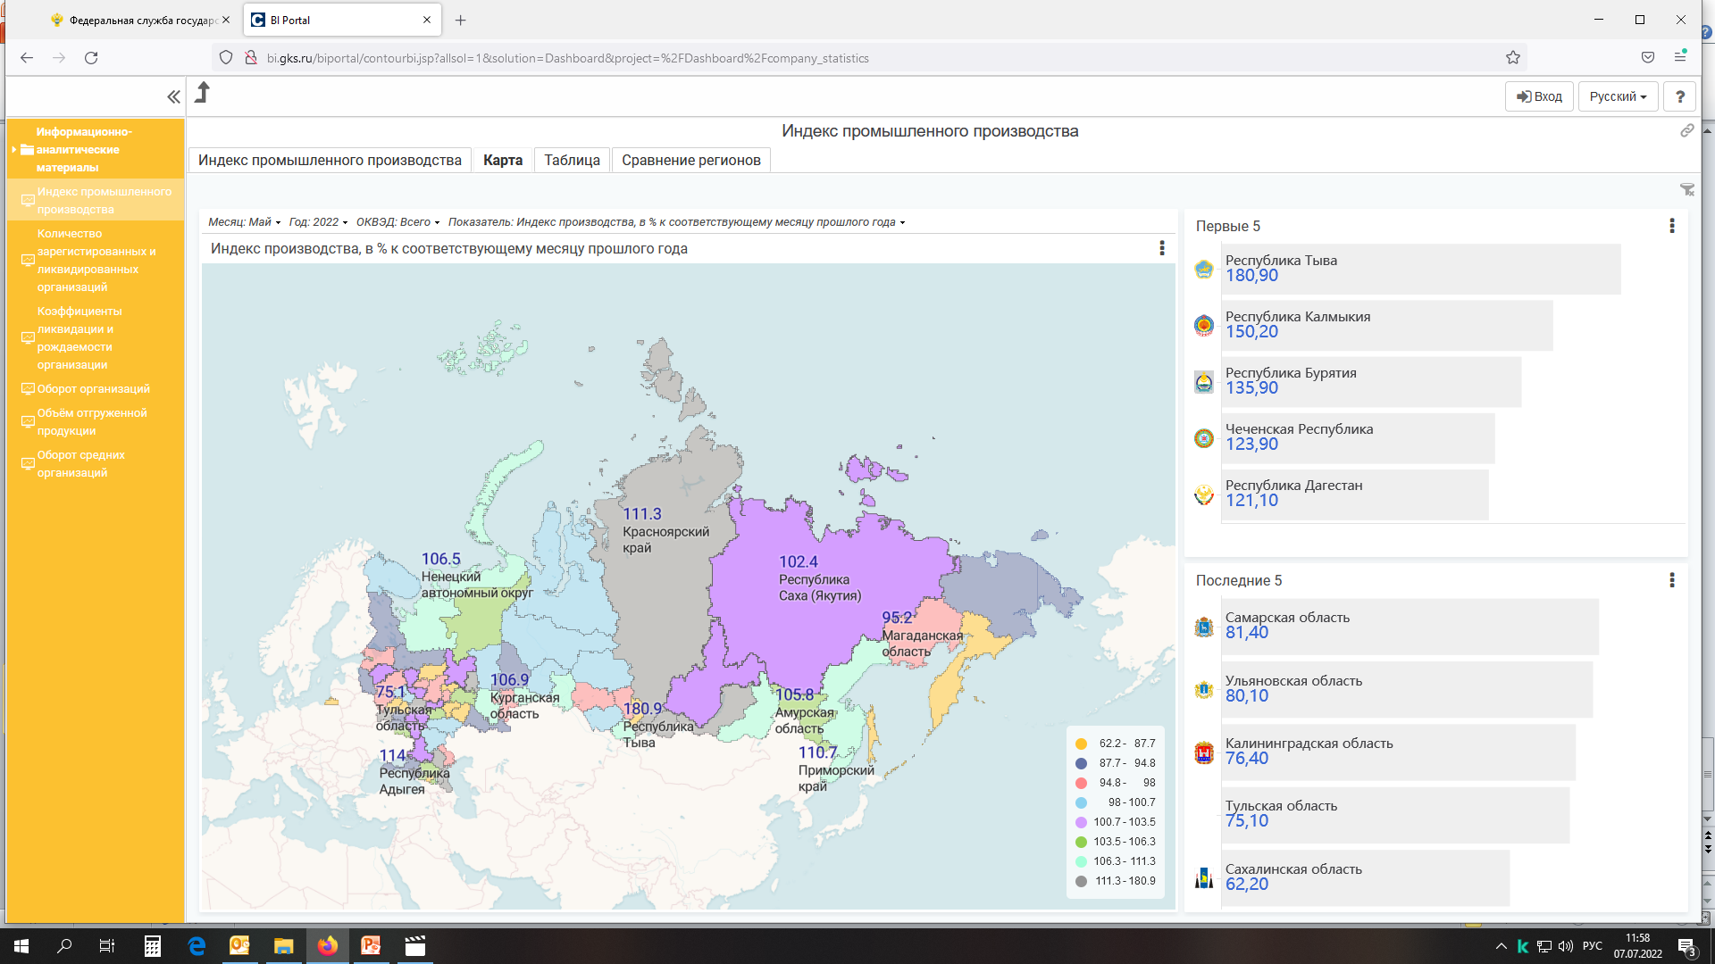
ИНФОРМАЦИОННЫЕ ПАНЕЛИ
Вкладка
2. Карта
Картограмма
При выборе интервала в легенде
На карте подсвечиваются субъекты РФ, имеющие индексы, входящие в данный интервал
Легенда
Группировка субъектов по значениям индексов
Notes:
Перейдя на кладку Карта, мы слева увидим картограмму.
На картограмме видим саму карту, легенду карты.
Если наведем на легенду, то увидим интервалы, по которым сгруппированы субъекты.
Если навести на конкретный интервал, то на карте субъекты РФ, имеющие данные, входящие в данный интервал, подсвечиваются тем цветом, который отражает этот интервал.

Slide 8
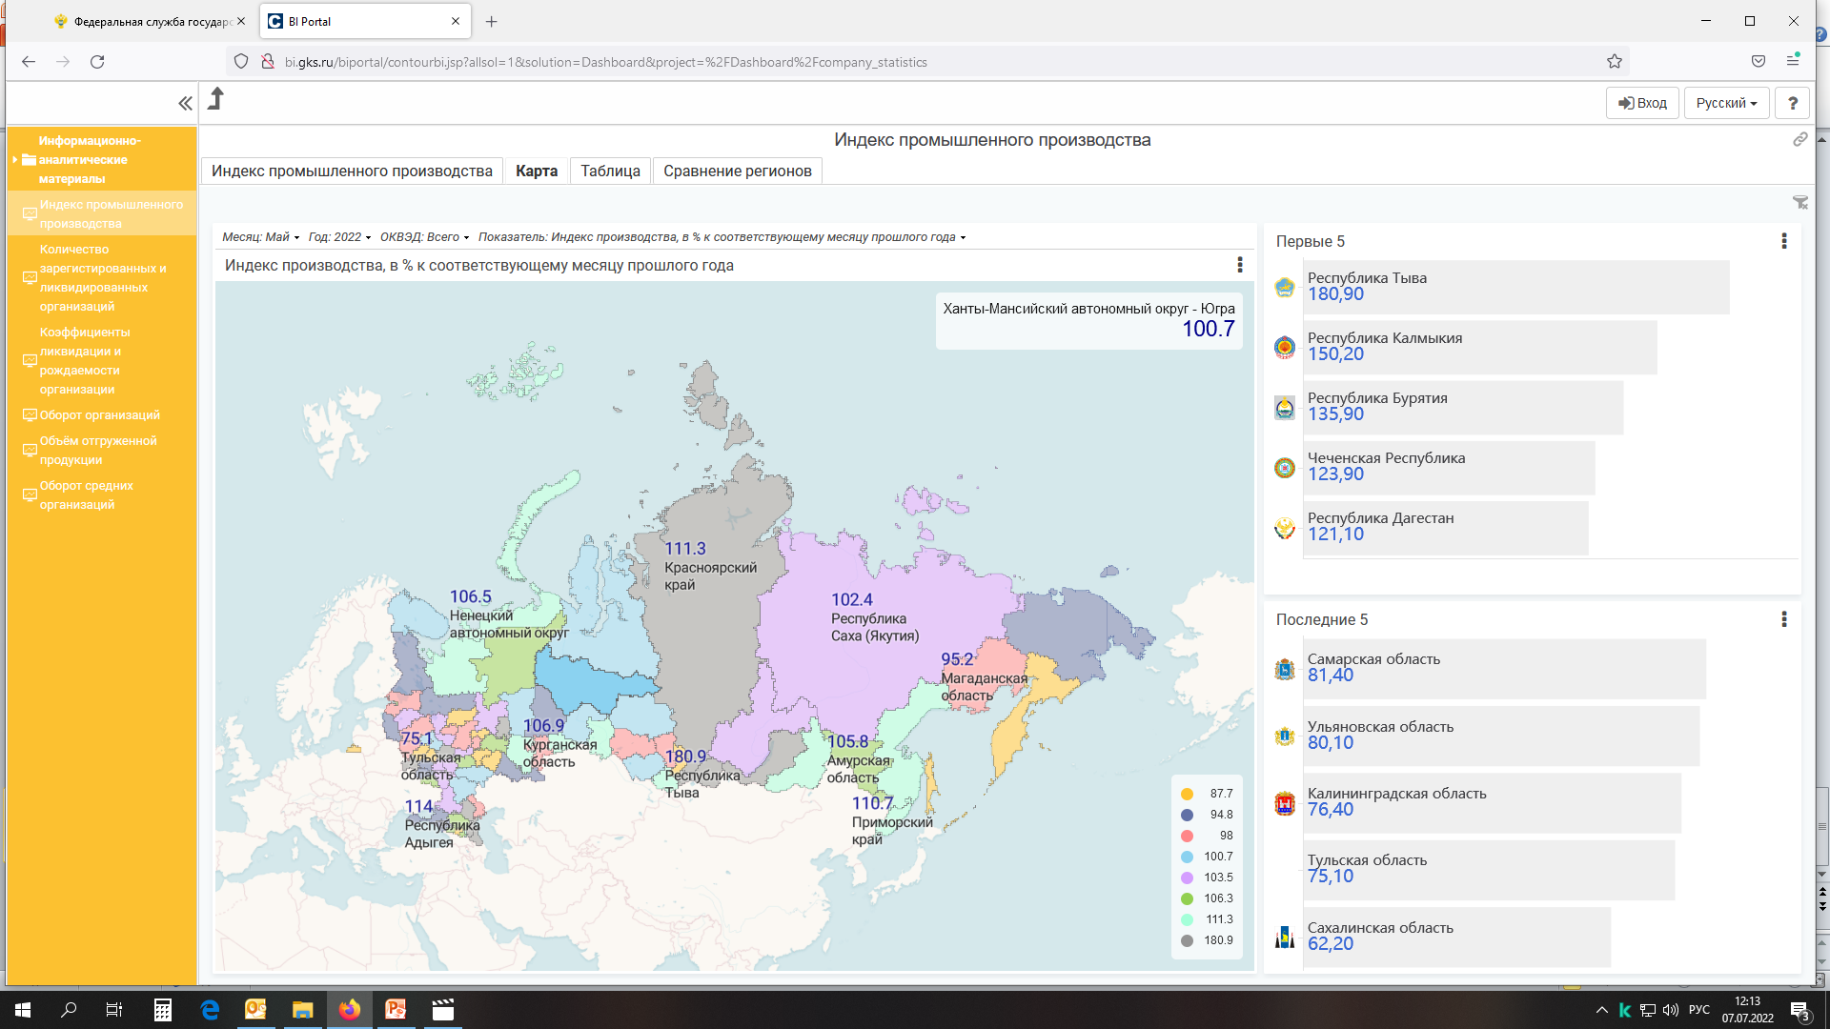
ИНФОРМАЦИОННЫЕ ПАНЕЛИ
2. Карта
Вкладка
При наведении
курсора на субъект РФ на карте
На карте, в верхнем правом углу, высвечивается название субъекта РФ и значение индекса
Notes:
На карте есть субъекты, у которых не указано числовое значение показателя.
Вы можете навести на субъект, который вас интересует, и справа в верхнем углу отобразится название субъекта и значение показателя по этому субъекту.

Slide 9
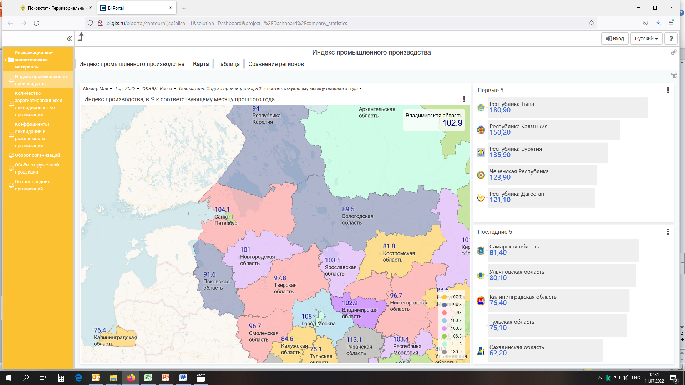
ИНФОРМАЦИОННЫЕ ПАНЕЛИ
2. Карта
Вкладка
При увеличении масштаба просмотра картограммы
На карте, высвечивается название субъекта РФ и значение индекса
Notes:
Встав на картограмму и крутя колесико мышки, можно увеличить или уменьшить масштаб карты. Например, увеличив масштаб, можно увидеть значение по Псковской области.
Чем ближе вы приближаете, тем больше субъектов видно и значений.

Slide 10
ИНФОРМАЦИОННЫЕ ПАНЕЛИ
Вкладка
2. Карта
Рейтинги
Notes:
Справа разместили рейтинги субъектов.
Стандартно размещены первые 5 и последние 5 субъектов из рейтинга.
Изменяя фильтры (месяц, год, ОКВЭД, показатель), интерактивно меняется картинка и рейтинги.

Slide 11
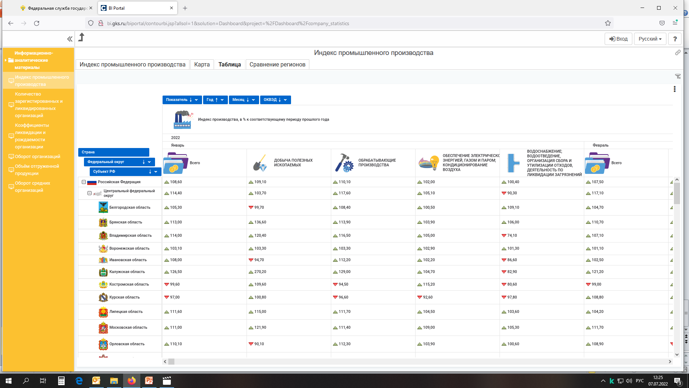
ИНФОРМАЦИОННЫЕ ПАНЕЛИ
3. Таблица
Вкладка
Фильтры
Notes:
Следующая вкладка – это Таблица.
Таблица построена так, чтобы показать максимально те данные, которые есть в базе. Т.е. вы можете видеть данные по федеральным округам, по субъектам РФ, за все периоды, за которые загружены данные в систему, по всем загруженным ОКВЕДам.

Slide 12
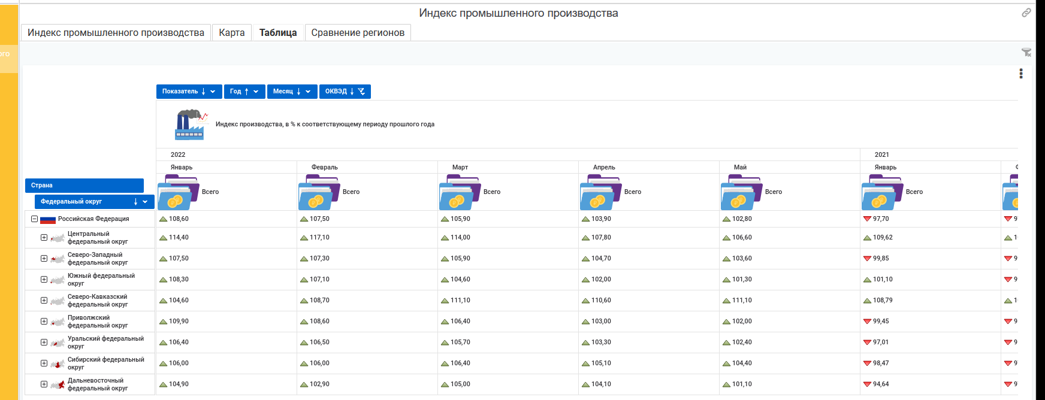
ИНФОРМАЦИОННЫЕ ПАНЕЛИ
Выбрав ОКВЭД
Всего
Автоматически изменились ОКВЭДы в таблице
Значок указывает, что применен фильтр

Slide 13
ИНФОРМАЦИОННЫЕ ПАНЕЛИ
Стандартно показывается в таблице последний год (2022), чтобы показать за какой период представлены данные
Стрелка указывает, что для фильтра можно использовать сортировку
Notes:
Стандартно данные в таблице начинаются с последнего года, т.е. чтобы было видно за какой последний период представлены данные.
В названии фильтра есть стрелочка, которая помогает выполнить сортировку данных в таблице.

Slide 14
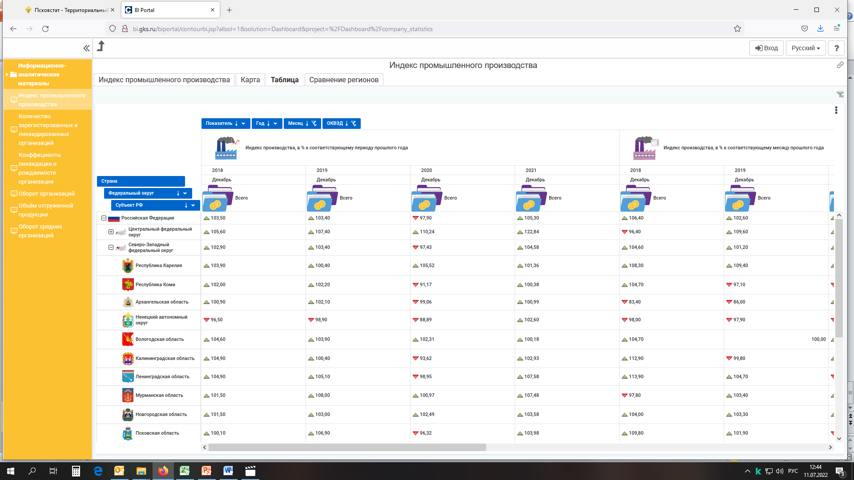
ИНФОРМАЦИОННЫЕ ПАНЕЛИ
Перестроим таблицу с данными
Стрелка указывает, что для фильтра ГОД использовали сортировку по убыванию
Значок фильтра, указывает, что для фильтра Месяц использовали фильтр. (Выбрали Декабрь)
Notes:
Например, используя сортировку по убыванию, можно построить таблицу за Декабрь с 2018 по 2021 годы, по ОКВЭД - Всего

Slide 15
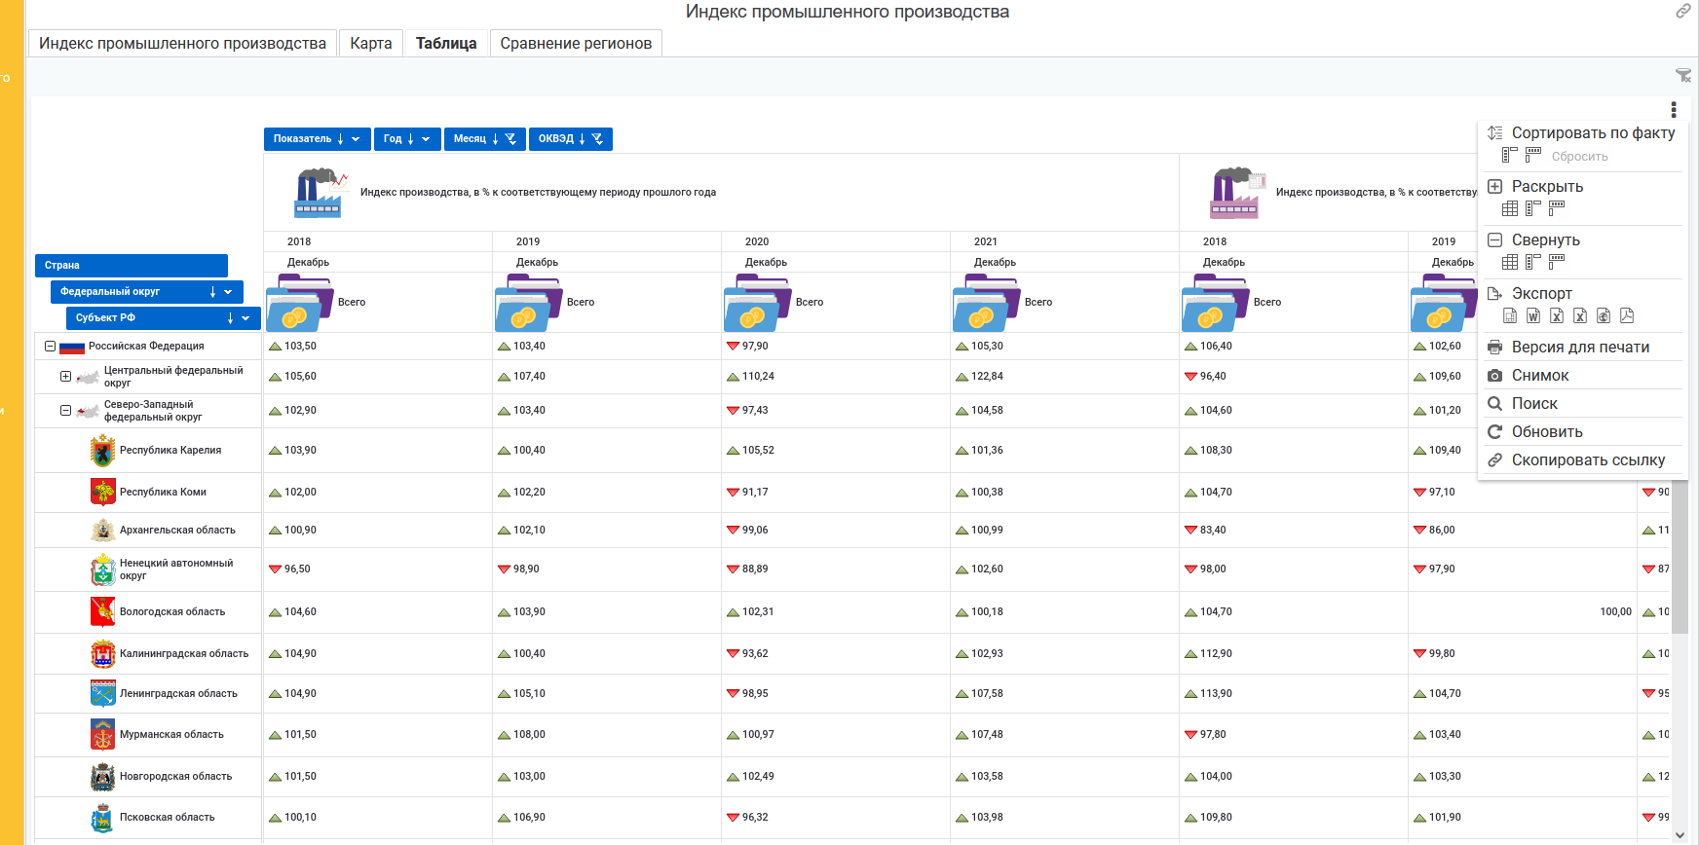
ИНФОРМАЦИОННЫЕ ПАНЕЛИ
Перестроим таблицу с данными
Значок раскрывает меню.
Notes:
В правом верхнем углу расположены три точки, нажав на которые мы откроем меню данной вкладки.

Slide 16
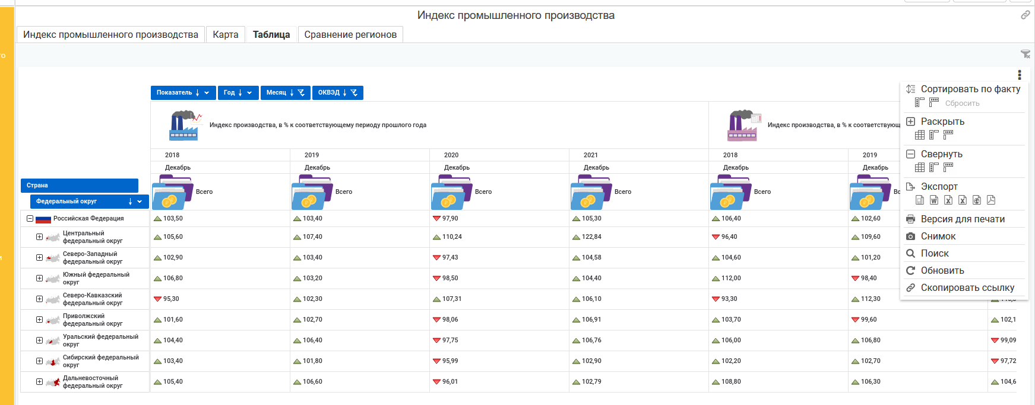
ИНФОРМАЦИОННЫЕ ПАНЕЛИ
Выбрав команду меню
Свернуть строки
Получим таблицу по округам
Значок «раскрыть /свернуть»
Notes:
Выбрав, команду Свернуть, мы получим таблицу с даннми по федеральным округам и России в целом.
Аналогичную операцию можно выполнить, если воспользоваться кнопкой (+ / -) слева от федеральных округов, которая позволяет раскрыть или свернуть данные.

Slide 17
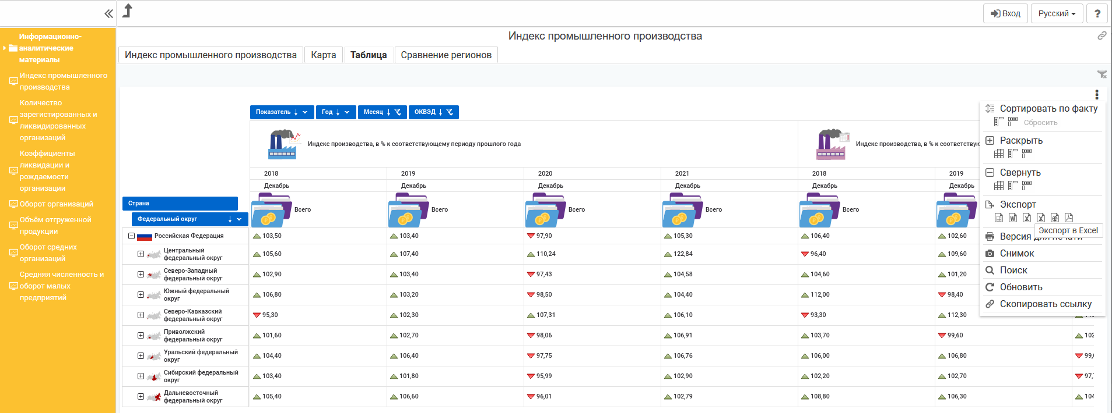
ИНФОРМАЦИОННЫЕ ПАНЕЛИ
Экспорт таблицы
Notes:
Выгрузка данных. Нас интересует экспорт.
В меню представлены различные форматы выгрузки: в CSV, Word, Excel, Excel без форматирования.
Excel и Excel без форматирования - в чем собственно разница: без форматирования подразумевает выгрузку чисто данных, т.е. не будет красоты, уберутся стрелочки, показывающие увеличение или уменьшение показателя, иконки.

Slide 18
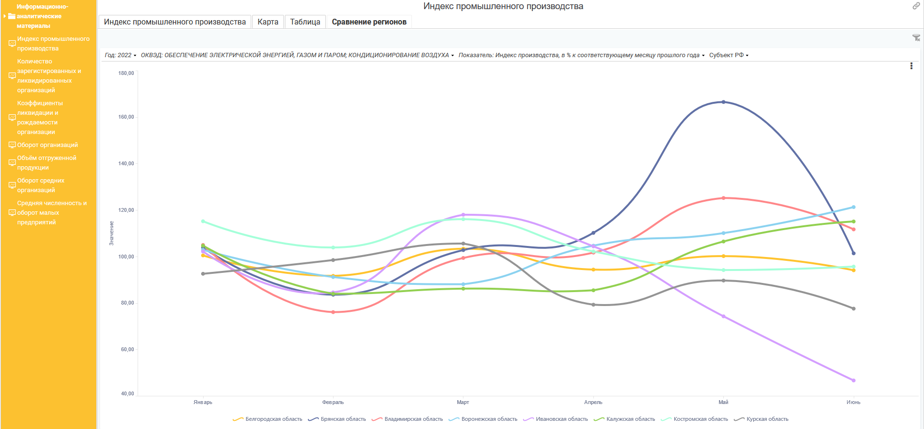
ИНФОРМАЦИОННЫЕ ПАНЕЛИ
Перейдем на вкладку
4. Сравнение регионов
Используются фильтры
На графике отображаются данные только по 8 субъектам РФ (по умолчанию)
Notes:
Вкладка Сравнение регионов.
В данном случае у нас задача сравнить регионы по нашим показателям.
В зависимости от диагонали экрана, отображаются фильтры.
Если не умещаются фильтры на экран, то нужно нажать на кнопку ≥ (далее) и фильтры отобразятся.
По умолчанию мы можем показывать только 8 субъектов. Иначе будет нагромождение, наложение графиков один на другой. Т.е. если отобразить все 85 субъектов, то в плане интерактива - не добьётесь чего хотели.

Slide 19
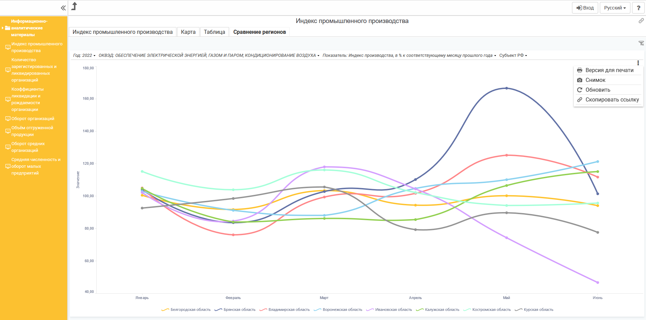
ИНФОРМАЦИОННЫЕ ПАНЕЛИ
График можно сохранить :
1. Сделать скриншот
2. Сохранить изображение как
3. Версия для печати

Slide 20
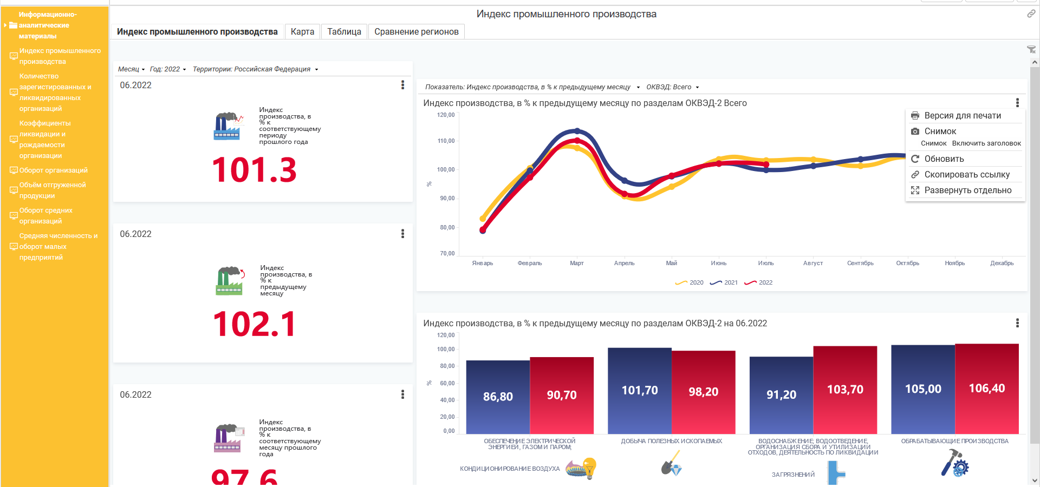
ИНФОРМАЦИОННЫЕ ПАНЕЛИ
Вкладка
1. Описание показателя и блока показателей
Графики
можно открыть в отдельном окне
используя команду меню
«Развернуть отдельно»

Slide 21
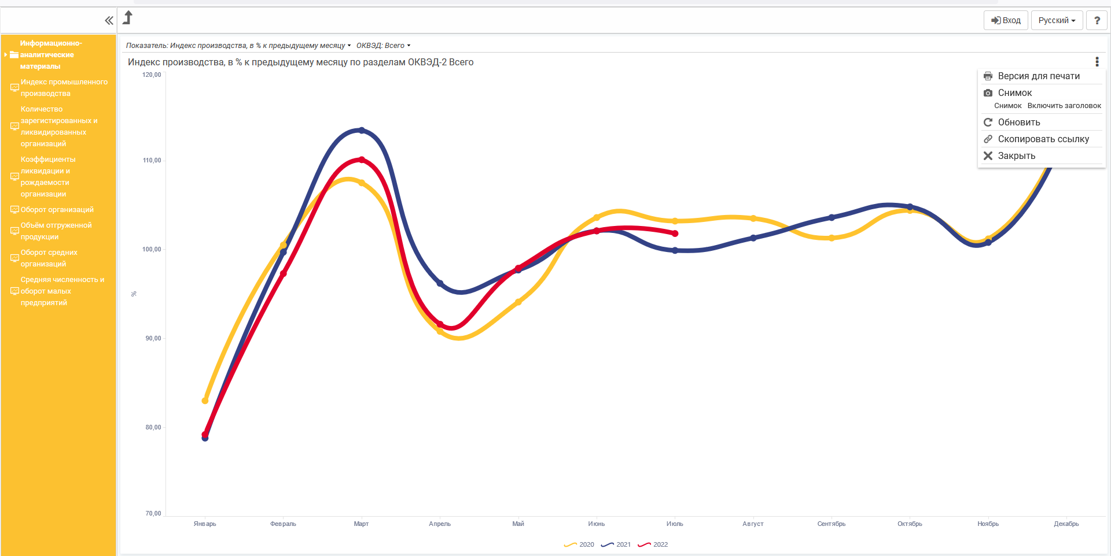
ИНФОРМАЦИОННЫЕ ПАНЕЛИ
Развернутый график
Используя команду меню
«Закрыть»,
вернемся к исходному состоянию
Notes:
Тем самым поближе рассмотрим график, когда экран поменьше, это очень удобно. Сделать скриншот.
Вернуться обратно можно используя команду меню «Закрыть».
Такая возможность есть и у карт, можно развернуть отдельно, сделать скриншот.

